Slide 1
Jurizarea consolidată
Seshan brothers

Slide 2
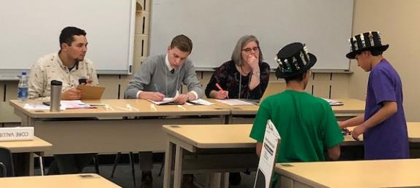
Ce este jurizarea consolidată?
Toate regiunile în FIRST LEGO League ar fi trebuit să adopte formatul de jurizare de 30-minute.
În loc ca echipele să se mute dintr-o cameră în alta, toate jurizările se întâmplă într-o singură cameră
Echipa ta va avea 30 minute un singur slot de jurizare care să acopere design-ul Robotului, Proiectul de inovare și Valorile fundamentale.

Slide 3
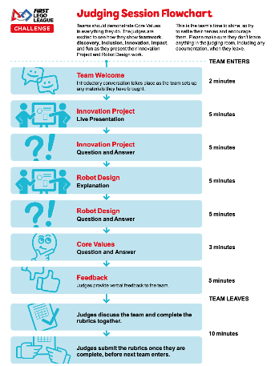
Ce se întâmplă la o jurizare consolidată?
Elevii intră în cameră, se prezintă și apoi prezintă Proiectul de Inovare.
Apoi sesiunea va continua în conformitate cu organigrama din stânga.
O echipă poate trece la prezentarea următoare de la sine sau jurații vor ține cont de timp și vor muta conversația către secțiunea următoare.
Echipa are 5 minute pentru prezentarea Proiectului de Inovare și Design-ul Robotului
La Valorile Fundamentale este timpul ca jurații să adreseze întrebări (fără prezentare). Jurații Valorilor Fundamentale vor juriza și în timpul primirii echipei, aprezentării Proiectului de Inovare și Design a robotului de asemenea.

Slide 4
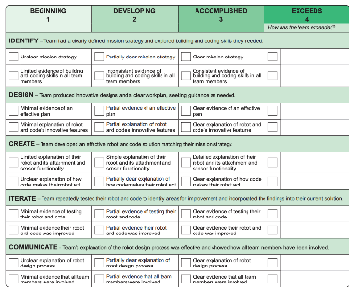
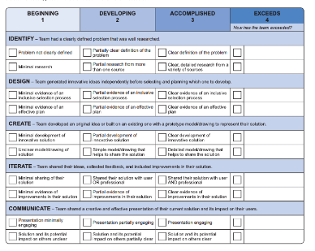
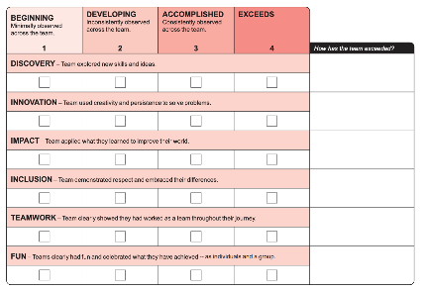
Jurații vor completa toate cele 3 grile de punctaj

Slide 5
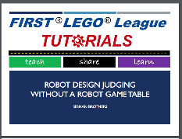
Sfaturi pentru jurizare
Fiți eficienți. Timpul începe din momentul în care intrați în camera. Din moment ce proiectul e primul, fiți pregătiți să începeți cu costume, panouri etc. Minimizați timpul de punere în scenă.
Fiți pregătiți. Să aveți totul pregătit pentru Design-ul robotului și Valorile Fundamentale, ca totul să se desfășoare ușor și repede și să vă mutați la următoarea prezentare rapid. Luați în considerare să aveți un grafic.
Fiți pregătiți să explicați. Nu este niciun robot pe planșă. Pregătiți-vă să explicați procesul, nu să arătați cum merge. (Uitați-vă la lecțiile de pe FLLTutorials pentru sfaturi suplimentare)
Faceți un plan și comunicați mai bine. Asigurați-vă că transmiteți toate informațiile pe care le doriți în timpul prezentării. Utilizați rubricile din grila de punctaj.
Lăsați un rezumat dacă e permis. Dacă vi se permite să lasați documentație, includeți câteva sublinieri despre robot, proiect și valori fundamentale.

Slide 6
Avantajele jurizării consolidate
Mai ușor pentru echipe care nu mai trebuie să mai caute camera următoare.
Le dă o șansă echipelor să-i cunoască pe jurați mai bine
Jurații pot evalua tot sezonul, asta dă posibilitatea juraților fiecărei categorii să evalueze și să pună întrebări.
În timpul deliberărilor, jurații pot susține echipele cu o mai bună înțelegere a fiecărei evoluții pentru categorile de bază
Îmbunătățirea jurizării și a training-ului datorită faptului că trebuie să fie recrutați mai puțini jurați
Echipele tot vor avea același timp de prezentare pe care l-ar fi avut pentru fiecare categorie individuală separat pe slot-uri.

Slide 7
Credits
Această lecție a fost scrisă de Arvind și Sanjay Seshan
Mai multe lecții despre FIRST LEGO League sunt disponibile pe www.flltutorials.com
Această lecție a fost tradusă în limba romană de echipa FTC Rosophia #21455
This work is licensed under a Creative Commons Attribution-NonCommercial-ShareAlike 4.0 International License.

